Slide 1

第1课时 电容器及电容

Slide 2

学习目标
1.知道什么是电容器及电容器的主要构造。
2.理解电容的概念及其定义式。
3.知道电容器充、放电的实验原理和实验电路。

Slide 3

目 录
01
知识点一 电容器
02
知识点二 电容
03
素养培优
04
随堂演练 教师独具
05
课时作业

Slide 4
知识点一
01
PART
电容器

Slide 5

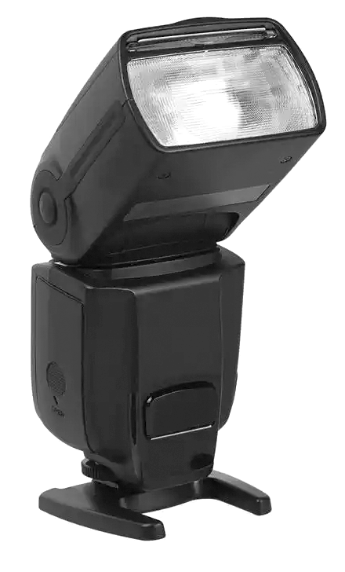
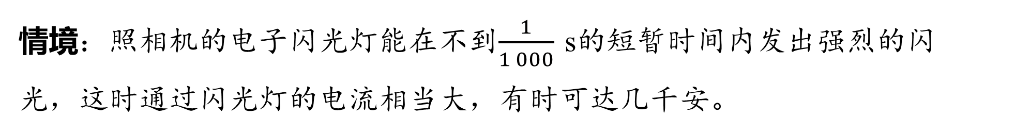
情境：照相机的电子闪光灯能在不到$\frac{1}{1 000}$ s的短暂时间内发出强烈的闪 光，这时通过闪光灯的电流相当大，有时可达几千安。
问题：照相机的电源能够提供的电流却非常小，为何电子闪光灯能发出强烈的闪光？
提示：因为照相机中有电容器，照相机中的电源先给电容器充电，当闪光灯被触发后，电容器中储存的能量瞬间释放出来，从而使灯发出耀眼的白光。

Slide 6

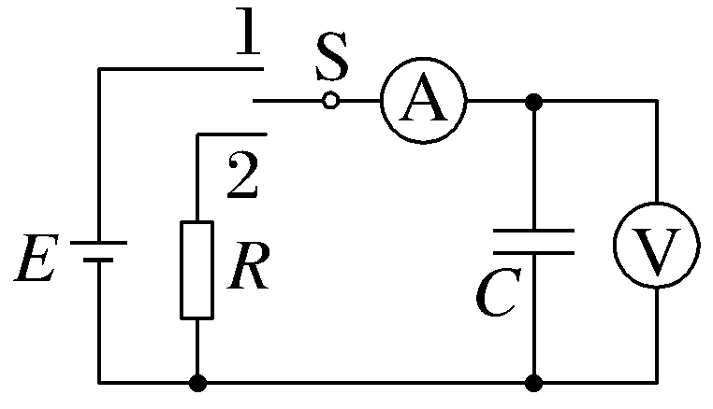
绝缘
1. 电容器：由任何两个彼此 又相距很近的导体组成。
2. 实验：观察电容器的充、放电现象
（1）实验电路（如图所示）：把直流电源、电阻、电容器、电流表、电 压表以及单刀双掷开关组成实验电路。

Slide 7
减
①充电过程：把开关S接1，此时电源给电容器充电，充电电流逐渐 ⁠ ，电压表示数逐渐 ，当电流表示数为0时充电完毕。
小
增大
②放电过程：把开关S接2，电容器对电阻R放电。放电电流由电容器的正 极板经过R流向电容器的负极板。此时电容器两极板所带电荷量减小，电 势差 ，放电电流 ，最后两极板电势差以及放电电流都等 于0。
减小
减小
（2）电容器充、放电过程中能的转化
电容器充电过程中，两极板的电荷量增加，板间的电场强度 ，电 源的能量不断储存在 中；放电过程中，电容器把储存的能量通 过 转化为电路中其他形式的能量。
增大
电容器
电流做功

Slide 8
【易错辨析】
×
（1）电容器只能储存同种电荷。 （ × ）
×
（2）电容器带电时，只有一个极板上有电荷。 （ × ）
×
（3）一个极板带电荷量是Q，则电容器的电荷量为2Q。 （ × ）

Slide 9

1. 电容器充、放电的特点
（1）充电特点
①充电电流从电源正极流出；②电容器所带电荷量增加；③极板间电场强 度增大，电压升高；④电源的能量不断储存到电容器中；⑤充电后，电容 器两极板间的电压与充电电压相等。
（2）放电特点
①放电电流从正极板流出；②电容器所带电荷量减少；③极板间的场强减 小，电压降低；④电容器把储存的能量通过电流做功转化为电路中其他形 式的能量；⑤放电后，两极板间的电压为零。

Slide 10
2. 电容器充、放电现象中的三点注意
（1）电容器充电时电流流向正极板，电容器放电时电流从正极板流出， 且充、放电电流均逐渐减小至零。
（2）电容器充、放电过程，电容器的电容不变，极板上所带电荷量和电 压按正比关系变化。
（3）电容器充、放电过程，I-t图中曲线与坐标轴围成的面积表示电容器储 存的电荷量。

Slide 11
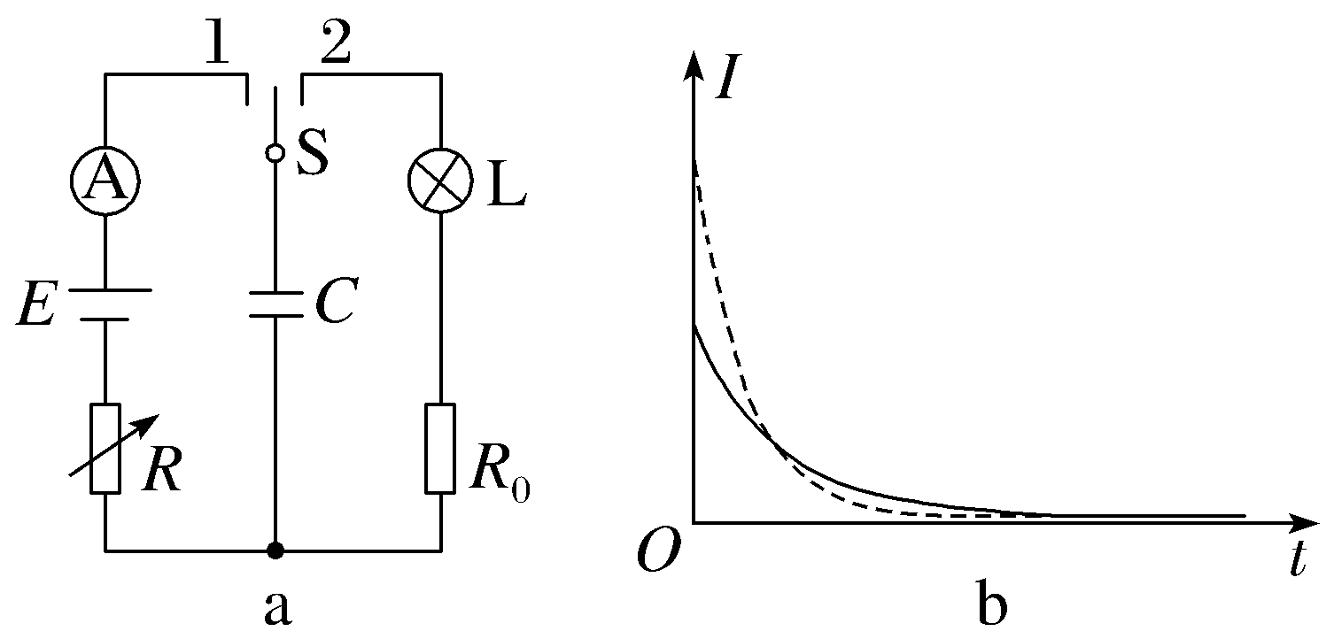
【例1】 （电容器的充、放电实验）在“观察电容器的充、放电现象” 实验中，所用器材如下：电池、电容器、电阻箱、定值电阻、小灯泡、电 流表、秒表、单刀双掷开关以及导线若干。

Slide 12
（1）某同学设计的实验电路如图a所示。先将电阻箱的阻值调为R₁，将单 刀双掷开关S与“1”端相接，记录电流随时间的变化。电容器充电完成 后，开关S再与“2”端相接，相接后小灯泡亮度变化情况可能是 ⁠ （填正确答案标号）。
C
A. 迅速变亮，然后亮度趋于稳定
B. 亮度逐渐增大，然后趋于稳定
C. 迅速变亮，然后亮度逐渐减小至熄灭
解析：开关S与“1”端相接时，小灯泡不发光，电容器充电；开关S与 “2”端相接时，电容器放电，且放电电流逐渐变小，直至为0，故C正 确，A、B错误。

Slide 13
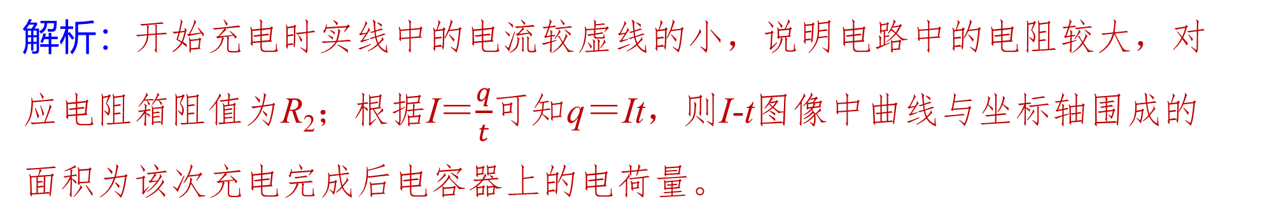
（2）将电阻箱的阻值调为R₂（R₂＞R₁），再次将开关S与“1”端相接，再 次记录电流随时间的变化情况，两次得到的电流I随时间t变化如图b中曲线 所示，其中实线是电阻箱阻值为 （填“R₁”或“R₂”）时的结果， 曲线与坐标轴所围面积等于该次充电完成后电容器上的 （填 “电压”或“电荷量”）。
R₂
电荷量
解析：开始充电时实线中的电流较虚线的小，说明电路中的电阻较大，对 应电阻箱阻值为R₂；根据I＝$\frac{q}{t}$可知q＝It，则I-t图像中曲线与坐标轴围成的 面积为该次充电完成后电容器上的电荷量。

Slide 14
知识点二
02
PART
电容

Slide 15
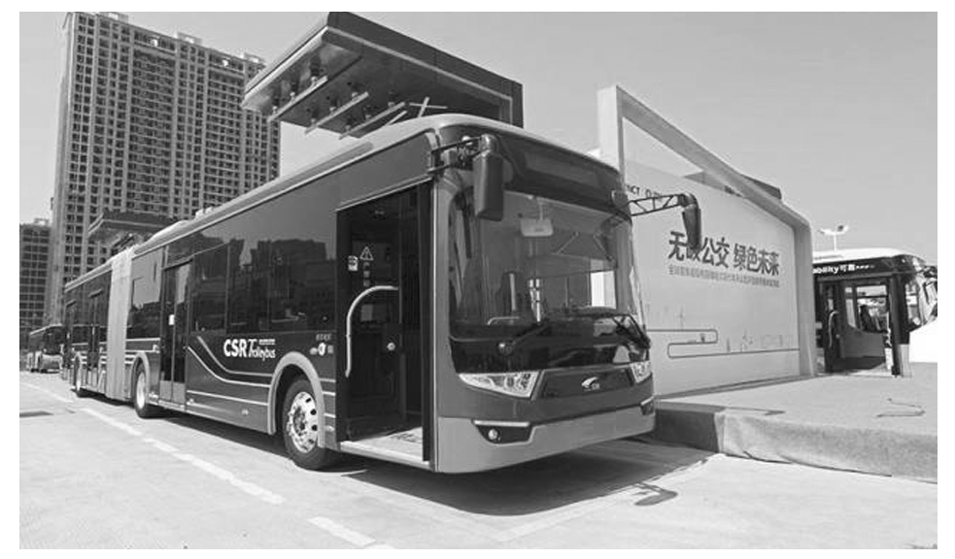
情境：全球首创超级电容储能式现代电车在中国宁波基地下线。该种 电车没有传统无轨电车的“辫子”，没有尾气排放，乘客上下车的数 十秒内可充满电并持续行驶，刹车和下坡时可把部分动能转化成电能 回收储存再使用。
问题：当超级电容充电时，电容器的电荷量增加，电容器两极板间的电势差如何变化？带电荷量Q和板间电势差U的比值是否发生变化？
提示：增大；不变。

Slide 16

1. 电容
（1）定义：电容器所带的电荷量Q与电容器两极板之间的 ⁠之比。
电势差U
$\frac{Q}{U}$
（2）定义式：C＝ ⁠。
电荷
（3）物理意义：表征电容器储存 的特性。
法拉
法
（4）单位：在国际单位制中，电容的单位是 ，简称 ，符 号是 ，常用单位有微法（μF）和皮法（pF）。1 μF＝ F；1 pF＝ F。
F
10^{－6}
10^{－12}

Slide 17
2. 电容器的额定电压和击穿电压
工作
（1）额定电压：电容器外壳上标的 电压。
极限
（2）击穿电压：电容器不被击穿的 电压。

Slide 18
【易错辨析】
×
（1）放电的电容器电荷量为零，电容也为零。 （ × ）
（2）对于确定的电容器，它所带电荷量与它两极板间电压的比值保持不 变。 （ √ ）
√
（3）当加在电容器两端的电压超过额定电压时，电容器将被击穿。 （ × ）
×

Slide 19
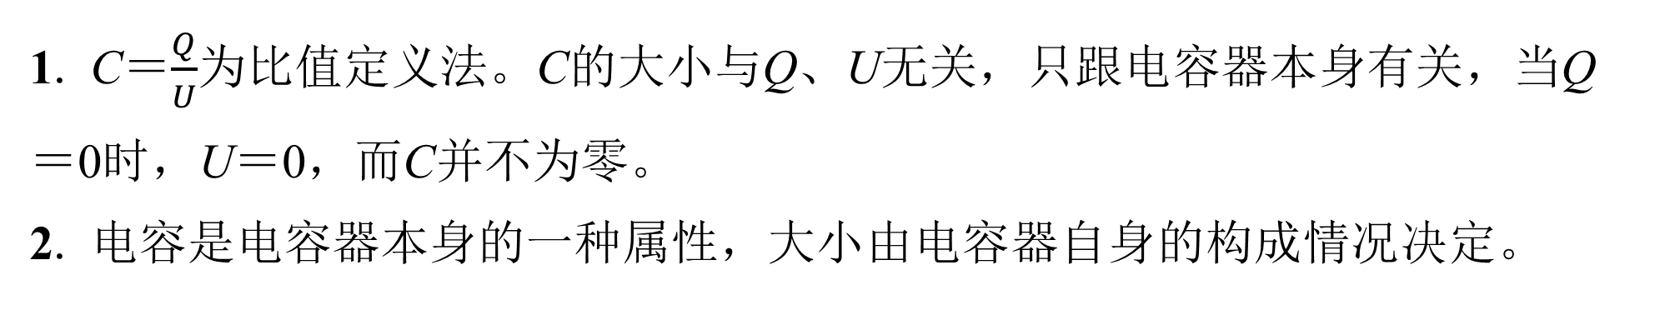
1. C＝$\frac{Q}{U}$为比值定义法。C的大小与Q、U无关，只跟电容器本身有关，当Q ＝0时，U＝0，而C并不为零。
2. 电容是电容器本身的一种属性，大小由电容器自身的构成情况决定。

Slide 20
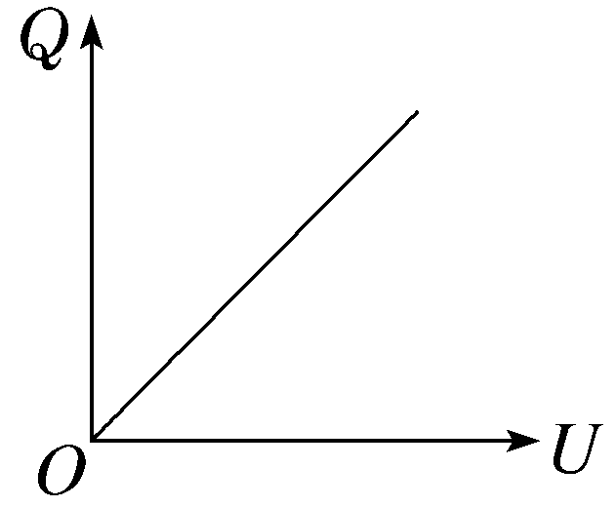
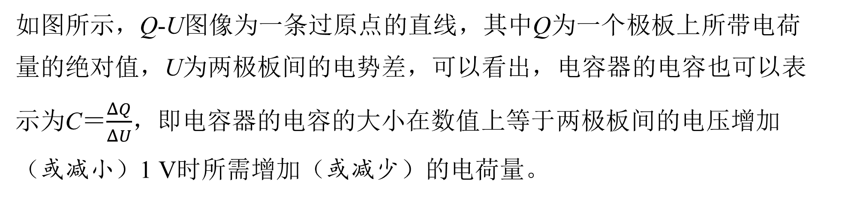
3. 对Q-U图线的理解
如图所示，Q-U图像为一条过原点的直线，其中Q为一个极板上所带电荷 量的绝对值，U为两极板间的电势差，可以看出，电容器的电容也可以表 示为C＝$\frac{ΔQ}{ΔU}$，即电容器的电容的大小在数值上等于两极板间的电压增加 （或减小）1 V时所需增加（或减少）的电荷量。

Slide 21
【例2】 （电容的理解）〔多选〕下列关于电容器及电容的叙述正确的 是（ ）
√
A. 任何两个彼此绝缘而又相距很近的导体，都能组成电容器，与这两个 导体是否带电无关
B. 电容器所带的电荷量是指每个极板所带电荷量的代数和
C. 电容器的电容与电容器所带电荷量成反比
D. 一个电容器所带的电荷量增加ΔQ＝1.0×10^{－6} C时，两极板间电压升高 10 V，则该电容器的电容为1.0×10^{－7} F
√

Slide 22
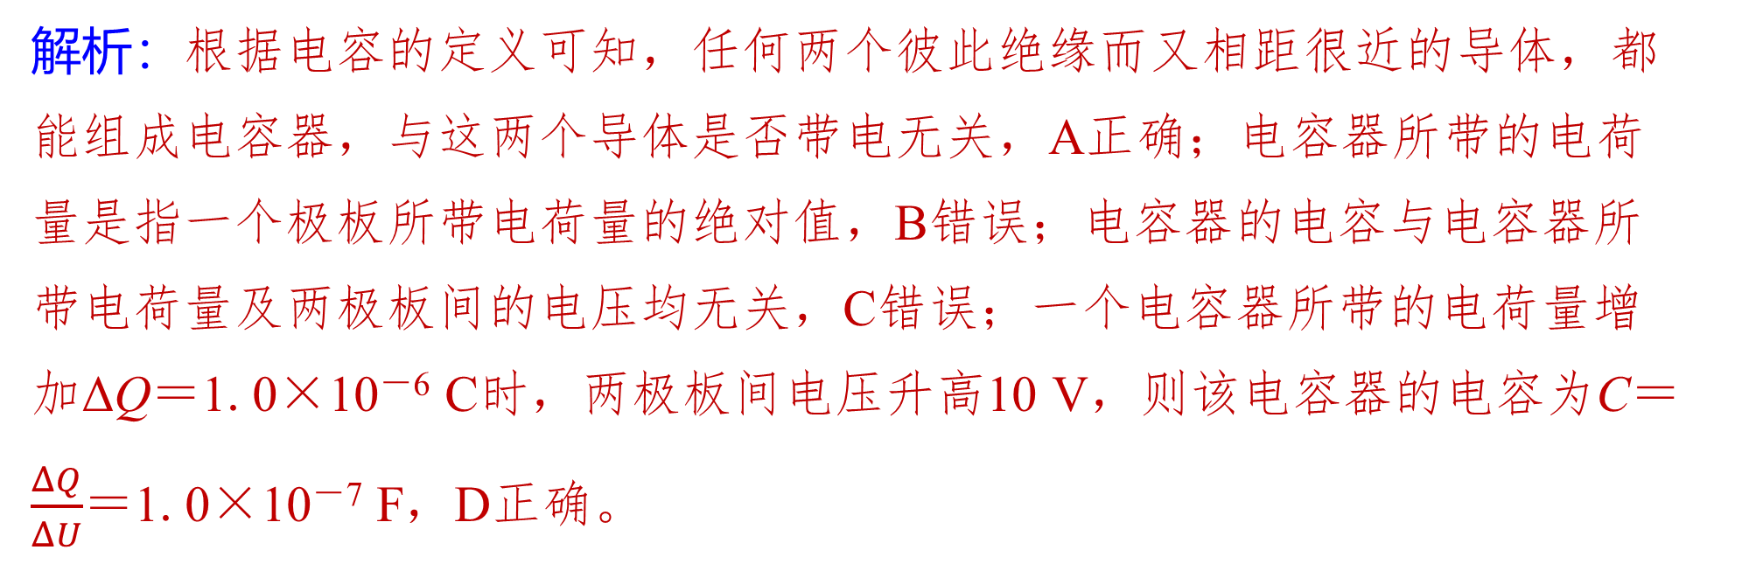
解析：根据电容的定义可知，任何两个彼此绝缘而又相距很近的导体，都 能组成电容器，与这两个导体是否带电无关，A正确；电容器所带的电荷 量是指一个极板所带电荷量的绝对值，B错误；电容器的电容与电容器所 带电荷量及两极板间的电压均无关，C错误；一个电容器所带的电荷量增 加ΔQ＝1.0×10^{－6} C时，两极板间电压升高10 V，则该电容器的电容为C＝ $\frac{ΔQ}{ΔU}$＝1.0×10^{－7} F，D正确。

Slide 23
【例3】 （电容的计算）一个平行板电容器，使它每个极板所带电荷量 从Q₁＝3×10^{－5} C增加到Q₂＝3.6×10^{－5} C时，两极板间的电势差从
U₁＝10 V增加到U₂＝12 V，求这个电容器的电容。如要使两极板电势差从 U₁＝10 V降到U₂'＝6 V，则每个极板需减少多少电荷量？
答案：3 μF 1.2×10^{－5} C

Slide 24
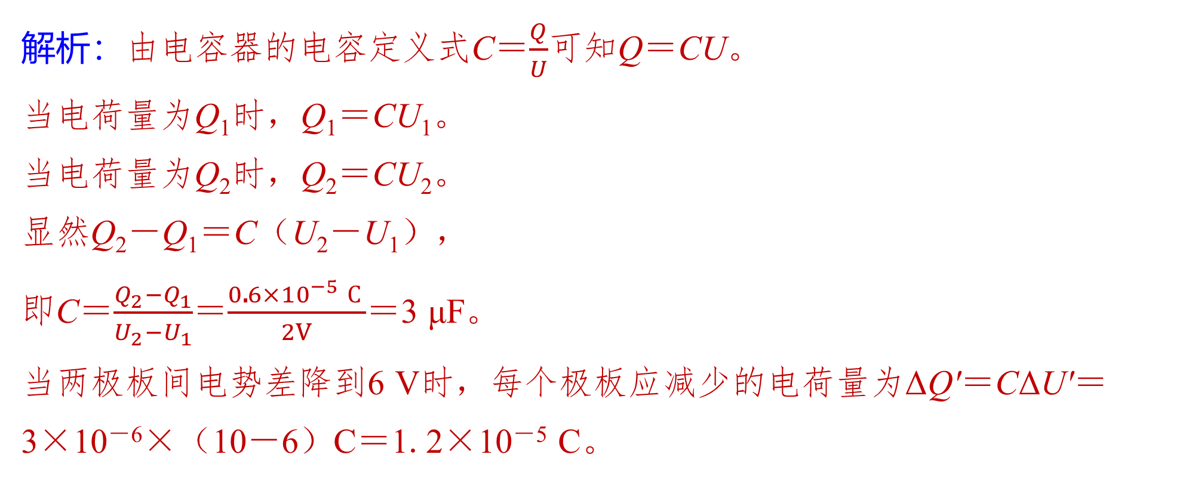
解析：由电容器的电容定义式C＝$\frac{Q}{U}$可知Q＝CU。
当电荷量为Q₁时，Q₁＝CU₁。
当电荷量为Q₂时，Q₂＝CU₂。
显然Q₂－Q₁＝C（U₂－U₁），
即C＝$\frac{Q_{2}−Q_{1}}{U_{2}−U_{1}}$＝$\frac{0\text{.}6×10^{−5} C}{2V}$＝3 μF。
当两极板间电势差降到6 V时，每个极板应减少的电荷量为ΔQ'＝CΔU'＝ 3×10^{－6}×（10－6）C＝1.2×10^{－5} C。

Slide 25
03
素养培优
PART

Slide 26
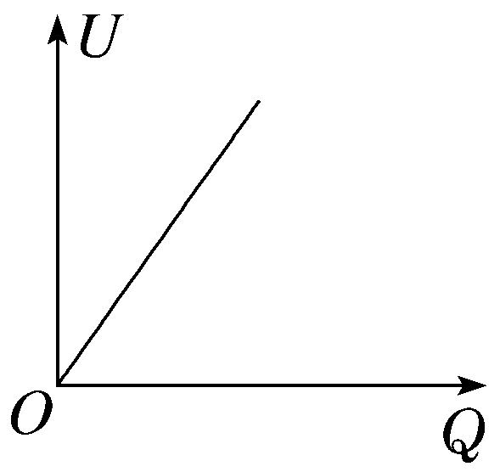
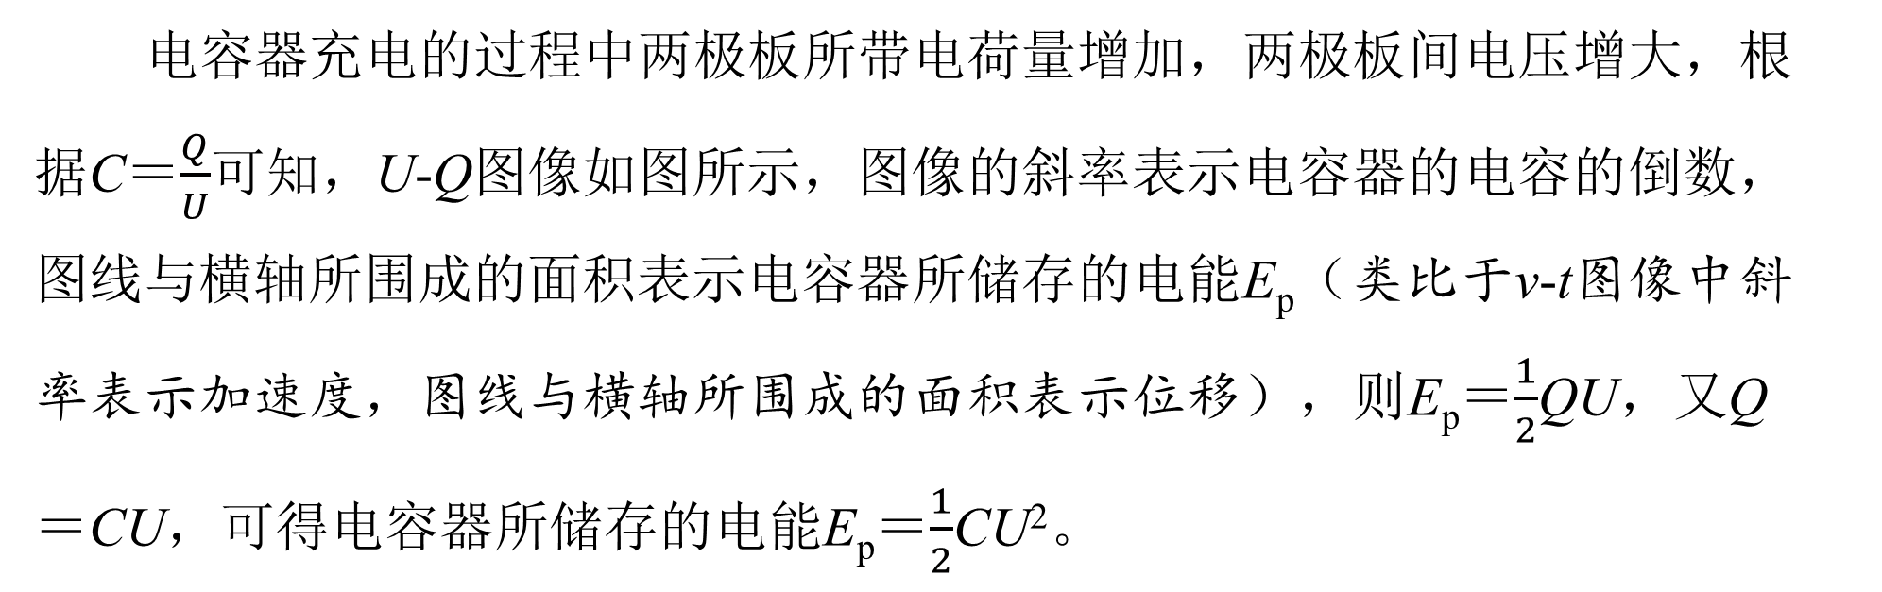
电容器储存的电能
电容器充电的过程中两极板所带电荷量增加，两极板间电压增大，根 据C＝$\frac{Q}{U}$可知，U-Q图像如图所示，图像的斜率表示电容器的电容的倒数， 图线与横轴所围成的面积表示电容器所储存的电能E_{p}（类比于v-t图像中斜 率表示加速度，图线与横轴所围成的面积表示位移），则E_{p}＝$\frac{1}{2}$QU，又Q ＝CU，可得电容器所储存的电能E_{p}＝$\frac{1}{2}$CU²。

Slide 27
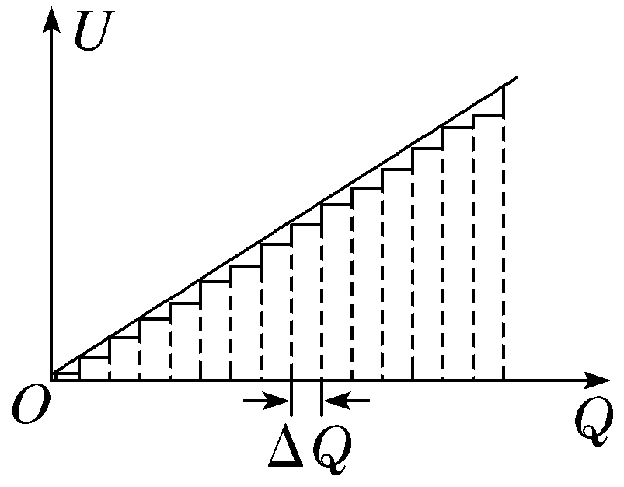
【典例】 （2025·广东广州期末）电容器充电后就储存
了能量，某同学研究电容器储存的能量E和电容器的电容
C、电荷量Q及电容器两极板间的电压U之间的关系。他
从等效的思想出发，认为电容器储存的能量等于把电荷
从一个极板搬运到另一个极板过程中克服静电力所做的功，为此他作出电容器两极板间的电压U随电荷量Q变化的图像，如图所示，按照他的想法，下列说法正确的是（ ）
A. U-Q图线的斜率越大，电容C越大
B. 充电电荷量Q越大，电容C越大
C. 若电容器的电荷量为Q时，储存的能量为E，则电容器的电荷量为0.5Q 时，储存的能量为0.5E
D. 搬运ΔQ的电荷量，克服静电力所做的功近似等于ΔQ上方小矩形的面积
√

Slide 28
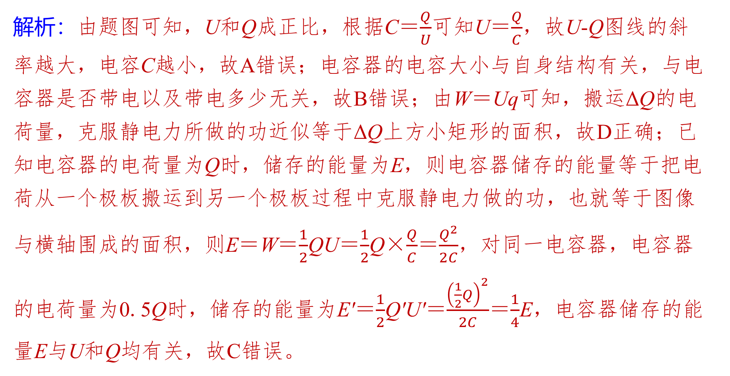
解析：由题图可知，U和Q成正比，根据C＝$\frac{Q}{U}$可知U＝$\frac{Q}{C}$，故U-Q图线的斜 率越大，电容C越小，故A错误；电容器的电容大小与自身结构有关，与电 容器是否带电以及带电多少无关，故B错误；由W＝Uq可知，搬运ΔQ的电 荷量，克服静电力所做的功近似等于ΔQ上方小矩形的面积，故D正确；已 知电容器的电荷量为Q时，储存的能量为E，则电容器储存的能量等于把电 荷从一个极板搬运到另一个极板过程中克服静电力做的功，也就等于图像 与横轴围成的面积，则E＝W＝$\frac{1}{2}$QU＝$\frac{1}{2}$Q×$\frac{Q}{C}$＝$\frac{Q^{2}}{2C}$，对同一电容器，电容器 的电荷量为0.5Q时，储存的能量为E'＝$\frac{1}{2}$Q'U'＝$\frac{{\left(\frac{1}{2}Q\right)}^{2}}{2C}$＝$\frac{1}{4}$E，电容器储存的能 量E与U和Q均有关，故C错误。

Slide 29
04
随堂演练 教师独具
PART

Slide 30
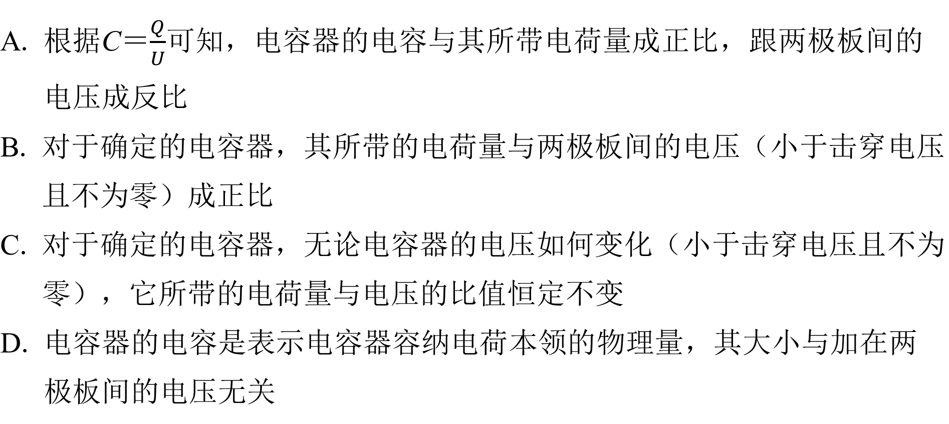
1. （电容器及电容的理解）〔多选〕下列关于电容器和电容的说法中，正 确的是（ ）
A. 根据C＝$\frac{Q}{U}$可知，电容器的电容与其所带电荷量成正比，跟两极板间的 电压成反比
B. 对于确定的电容器，其所带的电荷量与两极板间的电压（小于击穿电压 且不为零）成正比
C. 对于确定的电容器，无论电容器的电压如何变化（小于击穿电压且不为 零），它所带的电荷量与电压的比值恒定不变
D. 电容器的电容是表示电容器容纳电荷本领的物理量，其大小与加在两 极板间的电压无关
√
√
√

Slide 31
解析：电容表征的是电容器容纳电荷的本领大小，由电容器本身的特性决定，与两极板间的电压、两极板所带的电荷量无关，故A错误，D正确；对于确定的电容器，C一定，由Q＝CU知，Q与U成正比，故B正确；电容器所带的电荷量与电压的比值等于电容，电容与电荷量、电压无关，所以无论电容器的电压如何变化（小于击穿电压且不为零），它所带的电荷量与电压的比值恒定不变，故C正确。

Slide 32
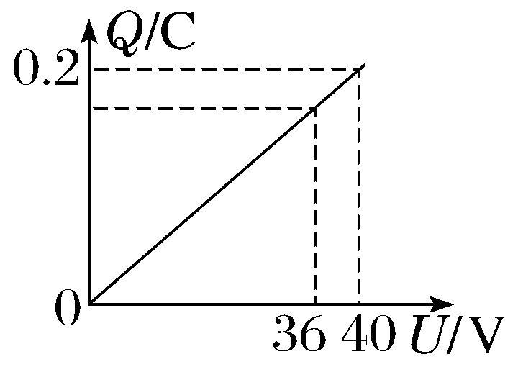
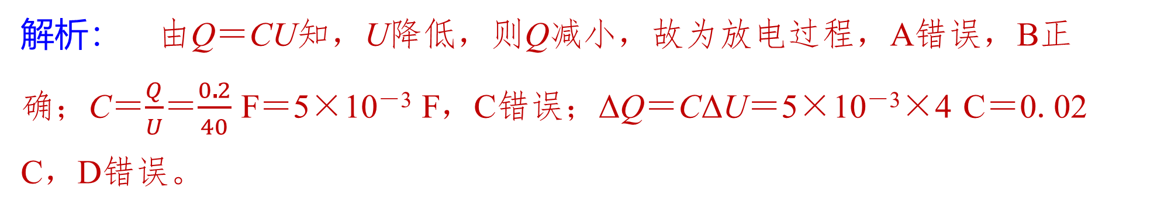
2. （电容的计算）如图所示为某一电容器所带电荷量和两端电压之间的关 系图线，若将该电容器两端的电压从40 V降低到36 V，对电容器来说正确 的是（ ）
A. 是充电过程
B. 是放电过程
C. 该电容器的电容为5×10^{－2} F
D. 该电容器的电荷量变化量为0.2 C
√
解析： 由Q＝CU知，U降低，则Q减小，故为放电过程，A错误，B正 确；C＝$\frac{Q}{U}$＝$\frac{0\text{.}2}{40}$ F＝5×10^{－3} F，C错误；ΔQ＝CΔU＝5×10^{－3}×4 C＝0.02 C，D错误。

Slide 33
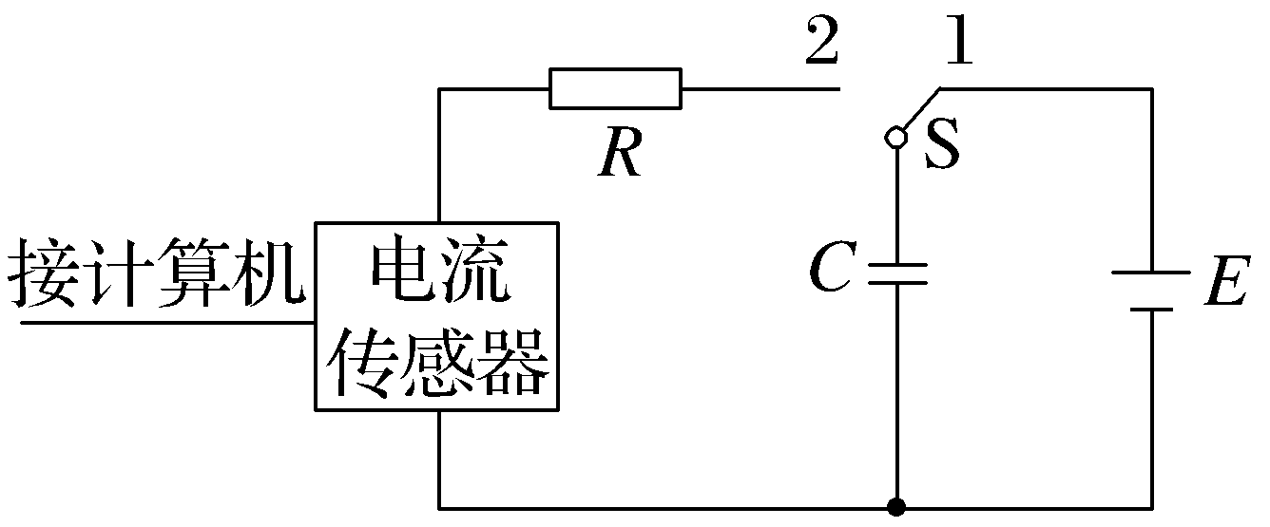
3. （电容器的充、放电）如图所示的实验电路，可研究电容器的充、放 电。先使开关S与1端相连，电源给电容器充电，然后把开关S掷向2端，电 容器通过电阻R放电。
B
（1）电容器在充电的过程中，电容器所带电荷量 ⁠。
A. 不变 | B. 变大 | C. 变小
解析：电容器在充电的过程中，两极板之间电压升高，电容器的电容不 变，则电容器的电荷量增加，故选B。

Slide 34

A
（2）电容器在放电的过程中，电容器的电容 ⁠。
A. 不变 | B. 变大 | C. 变小
解析：电容器的电容由电容器本身特性决定，与电容器是否正在充、放电 及带电荷量的多少无关，则电容器在放电的过程中，电容器的电容不变， 故选A。
（3）传感器将电流信息传入计算机，屏幕上显示出电流随时间变化的I-t曲 线，该图像 （选填“是”或“不是”）一条直线。
不是
解析：根据I＝$\frac{q}{t}$，可知I-t图像不是一条直线。

Slide 35
05
课时作业
PART

Slide 36

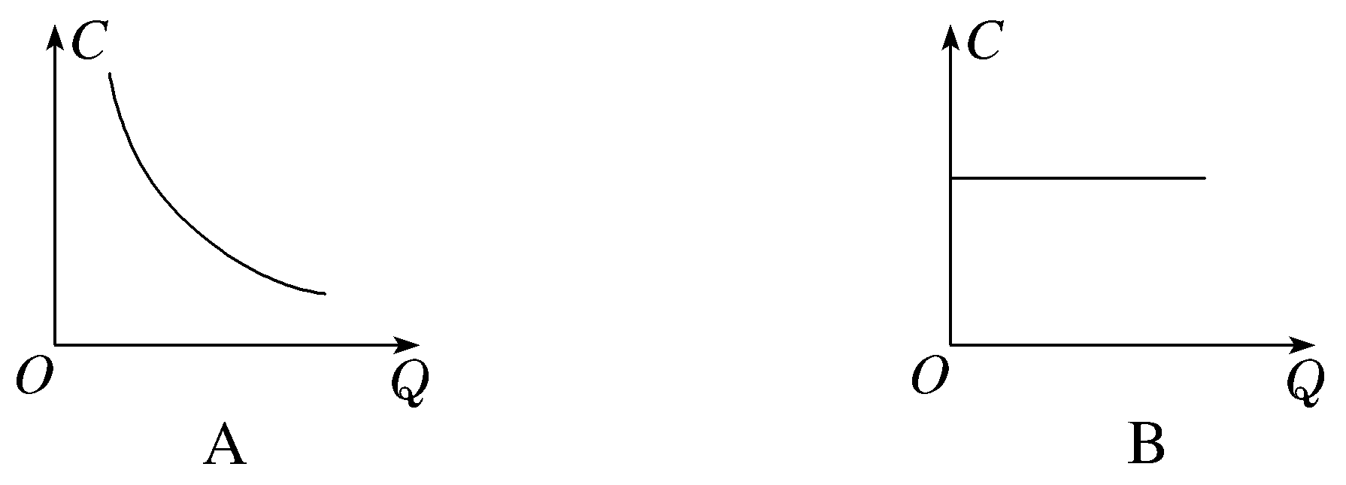
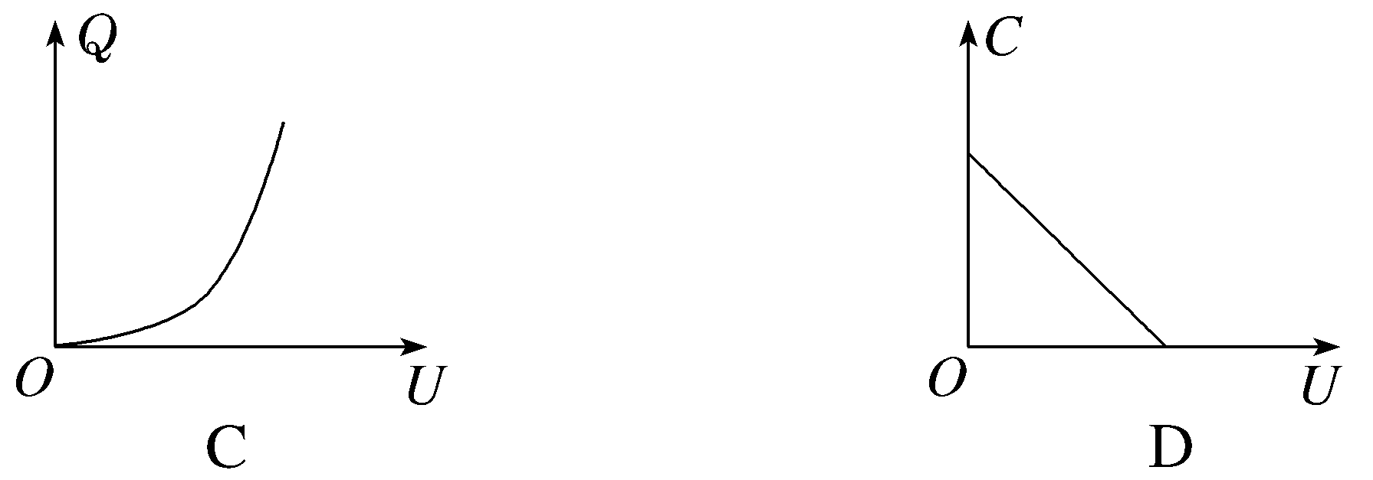
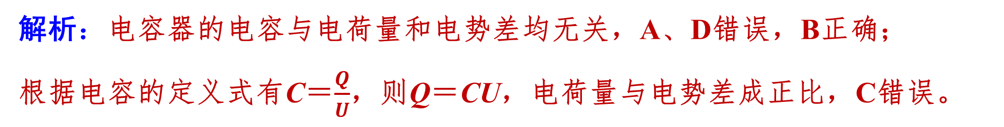
知识点一 对电容器、电容的理解
1. （2025·浙江台州期中）对于一个固定电容器，描述其电容C、电荷量 Q、电压U之间相应关系的图像应是图中的（ ）
√
解析：电容器的电容与电荷量和电势差均无关，A、D错误，B正确； 根据电容的定义式有C＝$\frac{Q}{U}$，则Q＝CU，电荷量与电势差成正比，C错误。
1
2
3
4
5
6
7
8
9
10
11

Slide 37
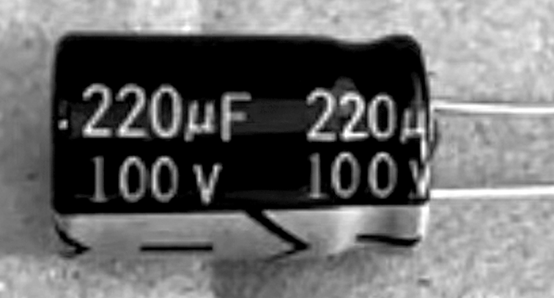
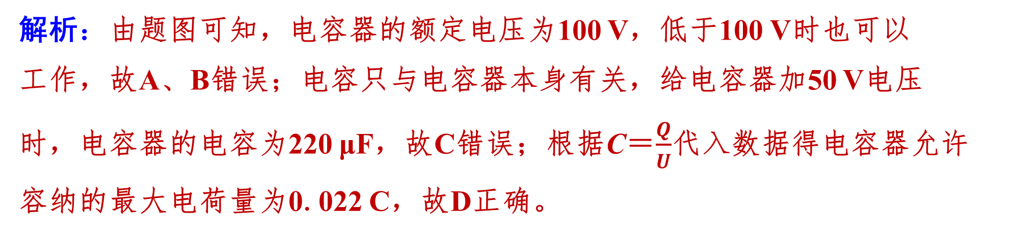
2. （2025·广东茂名高二期中）如图是一个电解电容器，由标注的参数可 知（ ）
A. 电容器的击穿电压为100 V
B. 当电容器的电压低于100 V时，电容器无法工作
C. 给电容器加50 V电压时，电容器的电容为110 μF
D. 电容器允许容纳的最大电荷量为0.022 C
√
解析：由题图可知，电容器的额定电压为100 V，低于100 V时也可以 工作，故A、B错误；电容只与电容器本身有关，给电容器加50 V电压 时，电容器的电容为220 μF，故C错误；根据C＝$\frac{Q}{U}$代入数据得电容器允许 容纳的最大电荷量为0.022 C，故D正确。
1
2
3
4
5
6
7
8
9
10
11

Slide 38

知识点二 电容
3. 一个电容器带电荷量为Q时，两极板间电压为U，若使其带电荷量增加 4.0×10^{－7} C时，两极板间的电势差增加20 V，则它的电容为（ ）
A. 1.0×10^{－8} F | B. 2.0×10^{－8} F
C. 4.0×10^{－8} F | D. 8.0×10^{－8} F
√
解析：C＝$\frac{ΔQ}{ΔU}$＝$\frac{4\text{.}0×10^{−7}}{20}$ F＝2.0×10^{－8} F，故选B。
1
2
3
4
5
6
7
8
9
10
11

Slide 39
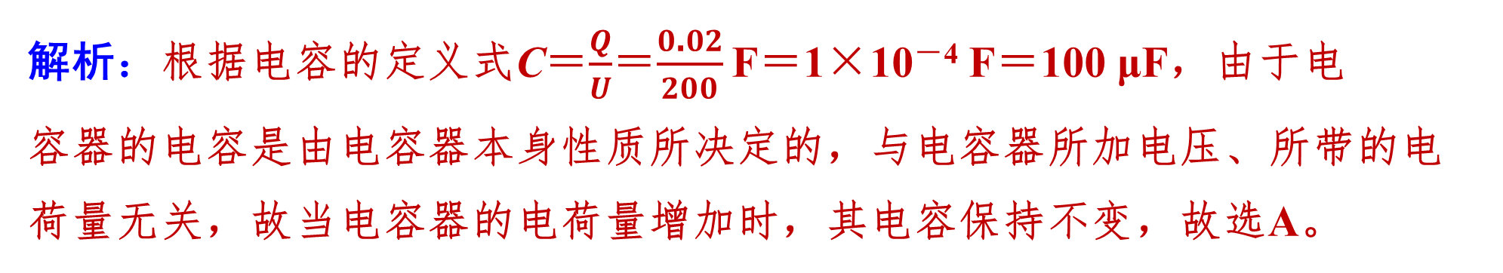
4. （2025·四川攀枝花高二上期末）有一电容器，当储存电荷量为0.02 C 时，板间电压为200 V。若使其电荷量增加0.02 C，则其电容为（ ）
A. 100 μF | B. 120 μF
C. 150 μF | D. 200 μF
√
解析：根据电容的定义式C＝$\frac{Q}{U}$＝$\frac{0\text{.}02}{200}$ F＝1×10^{－4} F＝100 μF，由于电 容器的电容是由电容器本身性质所决定的，与电容器所加电压、所带的电 荷量无关，故当电容器的电荷量增加时，其电容保持不变，故选A。
1
2
3
4
5
6
7
8
9
10
11

Slide 40
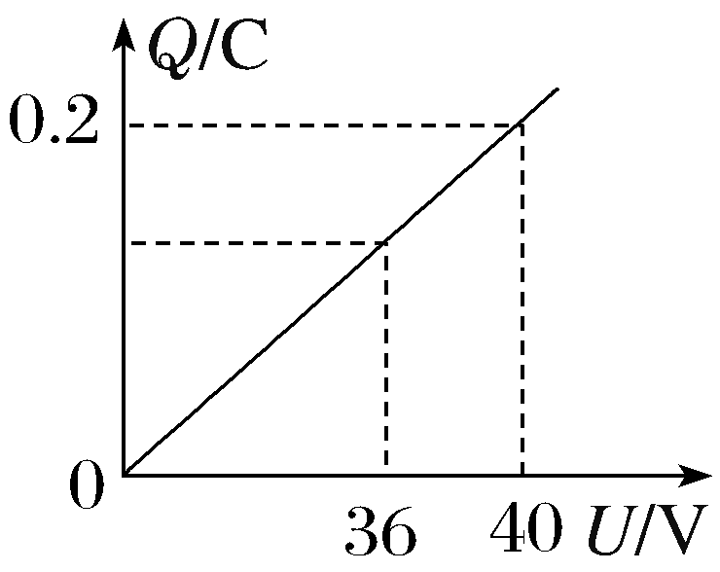
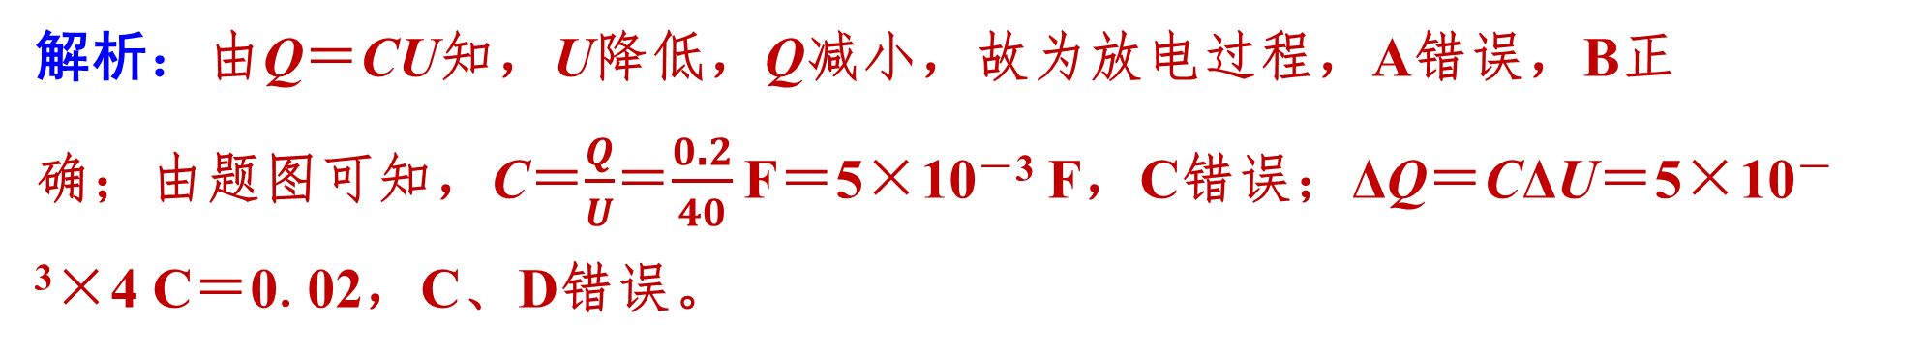
5. 如图所示，为某一电容器中所带电荷量和两端电压之间的关系图线，若 将该电容器两端的电压从40 V降低到36 V，对电容器来说正确的是 （ ）
A. 是充电过程
B. 是放电过程
C. 该电容器的电容为5×10^{－2} F
D. 该电容器的电荷量变化量为0.2 C
√
解析：由Q＝CU知，U降低，Q减小，故为放电过程，A错误，B正 确；由题图可知，C＝$\frac{Q}{U}$＝$\frac{0\text{.}2}{40}$ F＝5×10^{－3} F，C错误；ΔQ＝CΔU＝5×10－ ³×4 C＝0.02，C、D错误。
1
2
3
4
5
6
7
8
9
10
11

Slide 41
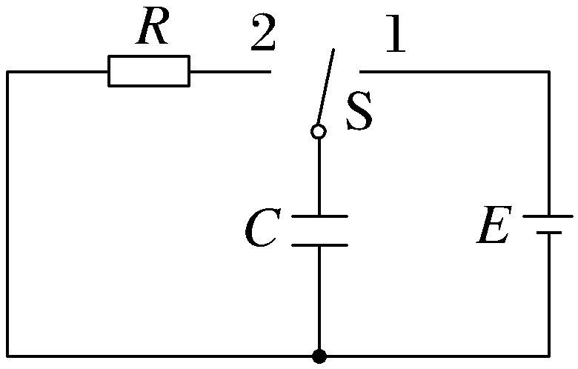
知识点三 电容器充、放电实验
6. （2025·江苏扬州高二上期末）如图所示为研究电容器充、放电的实验 电路图。实验时，先使开关S掷向1端，经过一段时间，把开关S掷向2端 后，电容器所带电荷量（ ）
A. 增大 | B. 减小
C. 不变 | D. 先减小后增大
√
解析：实验时，先使开关S掷向1端，则电容器充电，所带电荷量增 加，经过一段时间，把开关S掷向2端后，电容器放电，所带电荷量减小。 故选B。
1
2
3
4
5
6
7
8
9
10
11

Slide 42
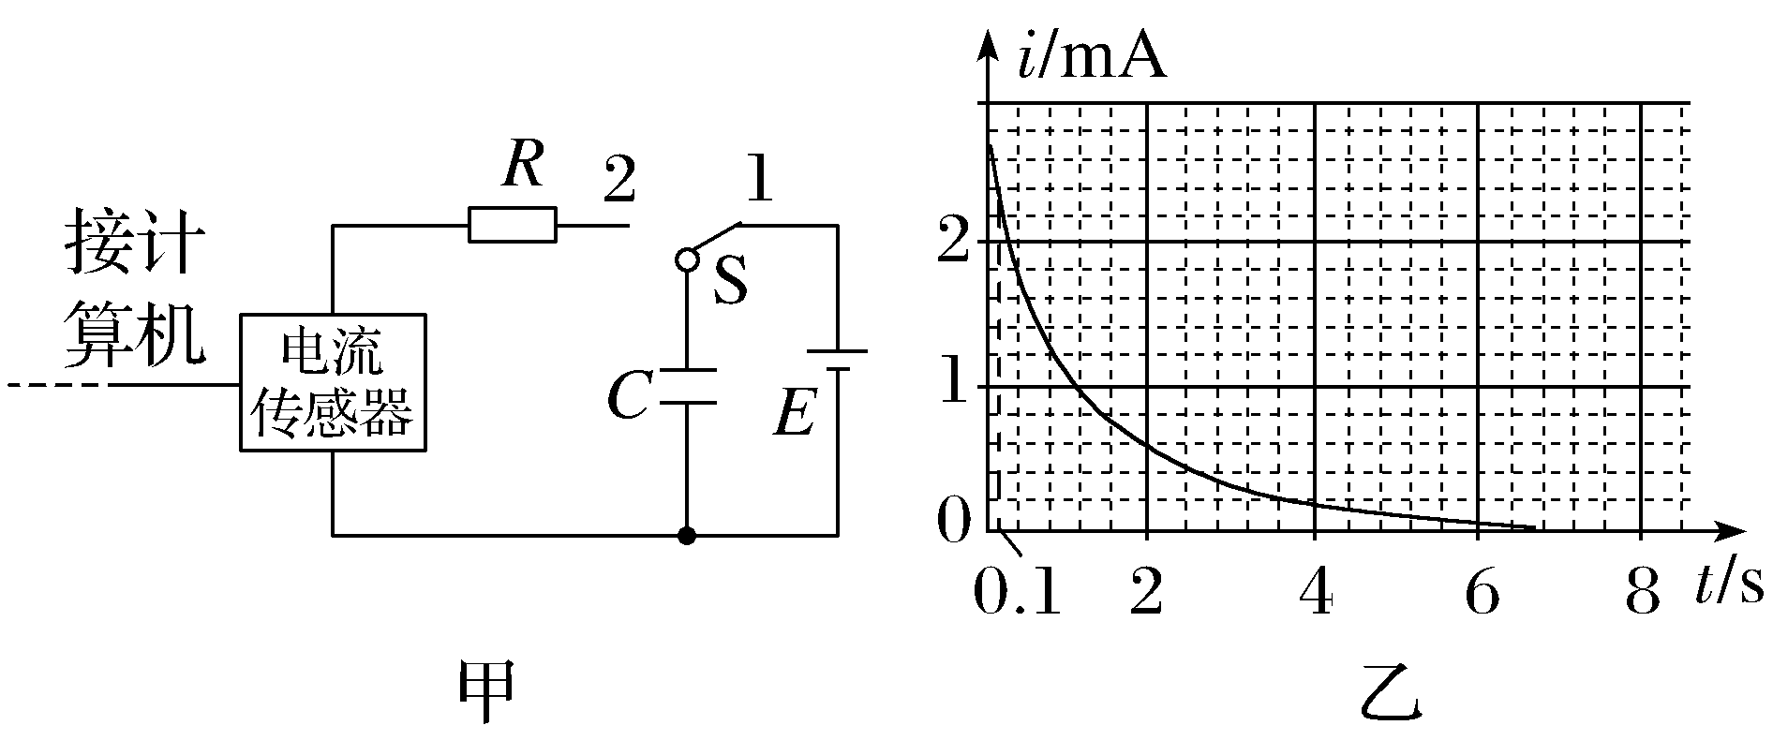
7. 用传感器观察电容器放电过程的实验电路如图甲所示，电源电动势为8 V、内阻忽略不计。先使开关S与1端相连，稍后掷向2端，电流传感器将电 流信息传入计算机，屏幕上显示的电流随时间变化的i-t图像如图乙所示。 下列说法正确的是（ ）
A. 图乙中画出的靠近i轴的竖立狭长矩形面积表示电容器所带的总电荷量
B. 电容器在全部放电过程中释放的电荷量约为20 C
C. 电容器在全部放电过程中释放的电荷量约为4.0×10^{－4} C
D. 电容器的电容约为4.0×10² μF
√
1
2
3
4
5
6
7
8
9
10
11

Slide 43
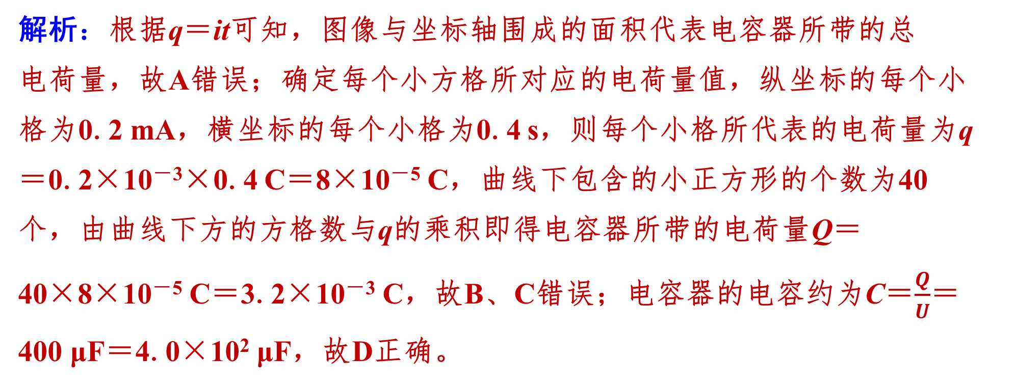
解析：根据q＝it可知，图像与坐标轴围成的面积代表电容器所带的总 电荷量，故A错误；确定每个小方格所对应的电荷量值，纵坐标的每个小 格为0.2 mA，横坐标的每个小格为0.4 s，则每个小格所代表的电荷量为q ＝0.2×10^{－3}×0.4 C＝8×10^{－5} C，曲线下包含的小正方形的个数为40 个，由曲线下方的方格数与q的乘积即得电容器所带的电荷量Q＝ 40×8×10^{－5} C＝3.2×10^{－3} C，故B、C错误；电容器的电容约为C＝$\frac{Q}{U}$＝ 400 μF＝4.0×10² μF，故D正确。
1
2
3
4
5
6
7
8
9
10
11

Slide 44

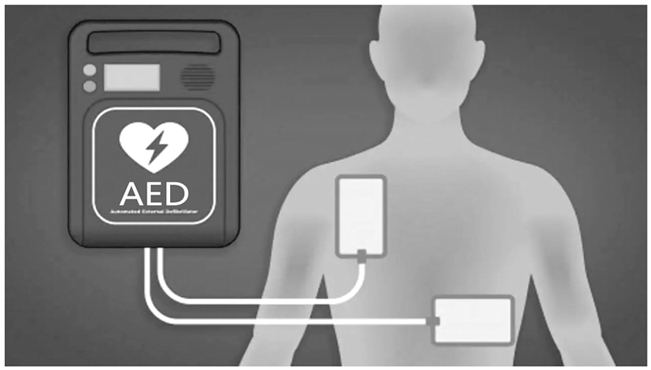
8. （2025·陕西咸阳期中）据报道，我国每年心源性猝死案例高达55万， 而心脏骤停最有效的抢救方式是尽早通过AED自动除颤机给予及时治疗。 某型号AED模拟治疗仪器的电容器电容是20 μF，充电至最大电压8 kV 时，可以在4 ms时间内完成放电，则（ ）
A. 充电至最大电压8 kV为击穿电压
B. 电容器充电至最大电压时的带电荷量为1.6 C
C. 放电时的平均电流为40 A
D. 放电完成后，电容器电容为10 μF
√
1
2
3
4
5
6
7
8
9
10
11

Slide 45
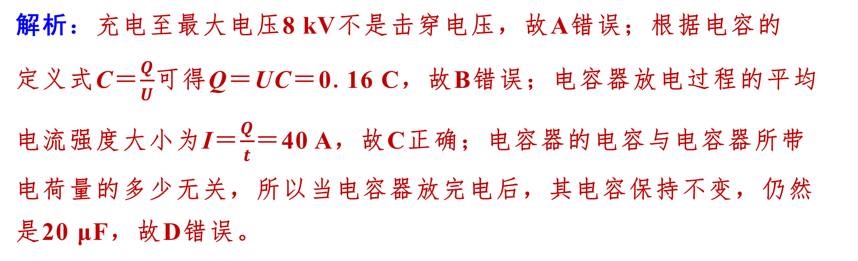
解析：充电至最大电压8 kV不是击穿电压，故A错误；根据电容的 定义式C＝$\frac{Q}{U}$可得Q＝UC＝0.16 C，故B错误；电容器放电过程的平均 电流强度大小为I＝$\frac{Q}{t}$＝40 A，故C正确；电容器的电容与电容器所带 电荷量的多少无关，所以当电容器放完电后，其电容保持不变，仍然 是20 μF，故D错误。
1
2
3
4
5
6
7
8
9
10
11

Slide 46
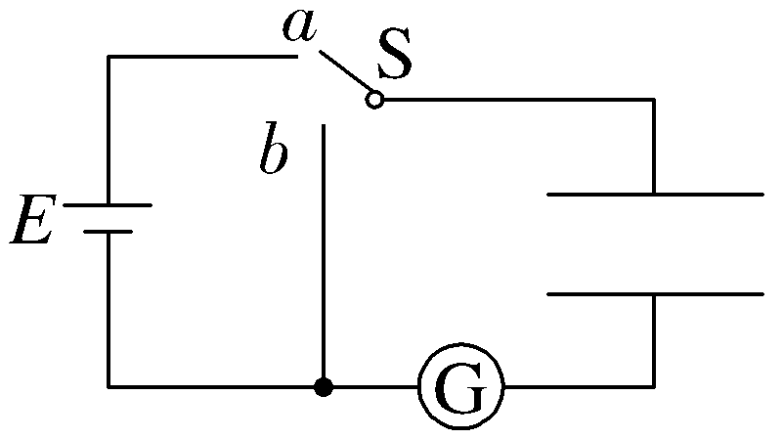
9. （2025·福建厦门期中）（1）“探究电容器充放电”的实验装置示意图 如图所示，电容器充电完毕后，当电容器放电时，通过电流计的电流方向 是 （选填“向左”或“向右”）。
向右
解析：单刀双掷开关接a时，电容器充电，上极板和电源的正极相连，所 以，上极板带正电荷，单刀双掷开关接b时，电容器放电，电容器相当于 电源，由于上极板带正电，所以通过电流计的电流方向是向右；
1
2
3
4
5
6
7
8
9
10
11

Slide 47
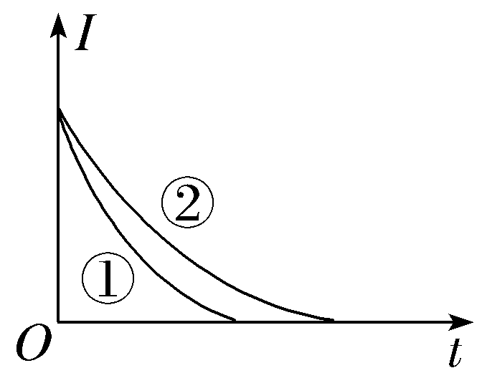
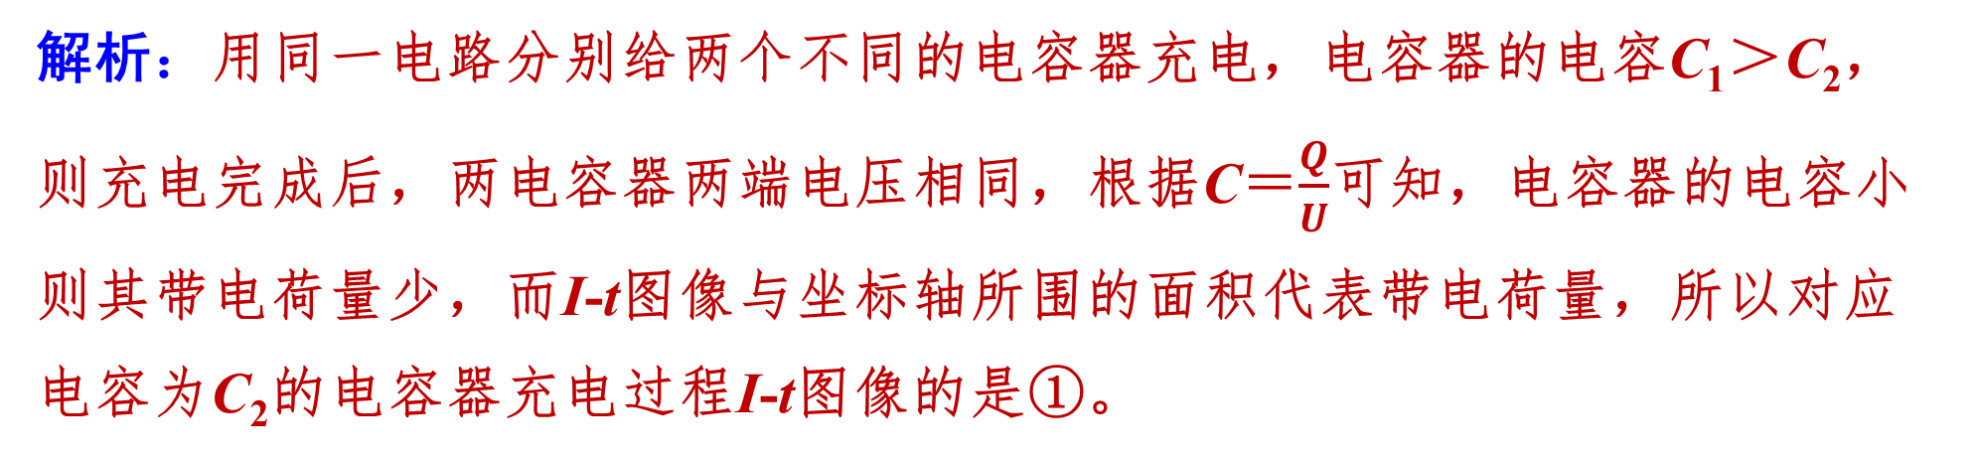
（2）用同一电路分别给两个不同的电容器充电，电容器的电容C₁＞C₂， 充电时电流随时间变化的图像如图所示，其中对应电容为C₂的电容器充电 过程I-t图像的是 （选填①或②）。
①
解析：用同一电路分别给两个不同的电容器充电，电容器的电容C₁＞C₂， 则充电完成后，两电容器两端电压相同，根据C＝$\frac{Q}{U}$可知，电容器的电容小 则其带电荷量少，而I-t图像与坐标轴所围的面积代表带电荷量，所以对应 电容为C₂的电容器充电过程I-t图像的是①。
1
2
3
4
5
6
7
8
9
10
11

Slide 48
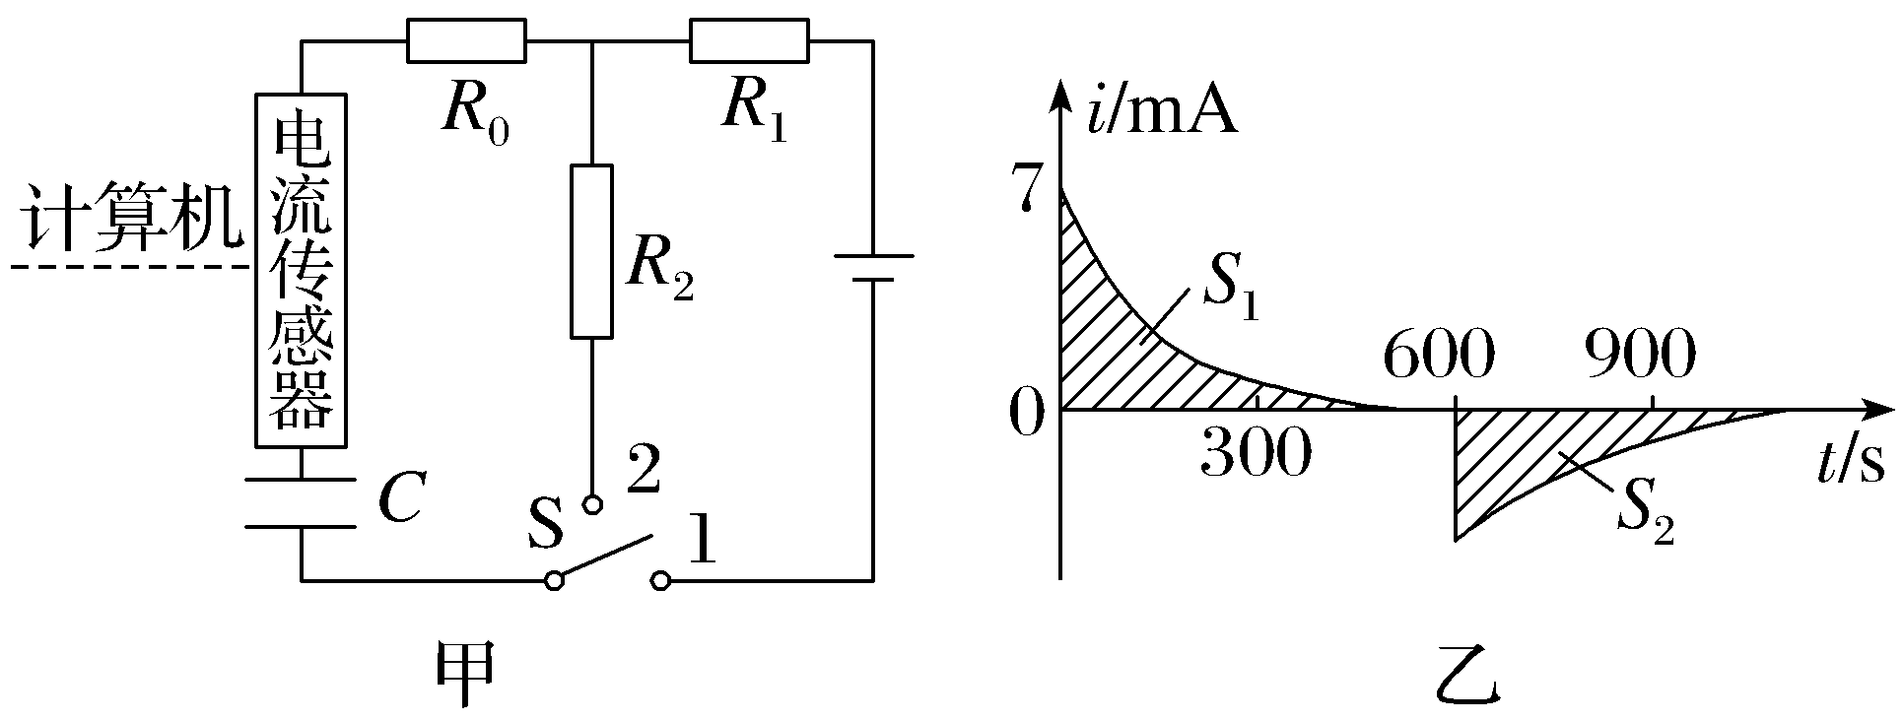
10. 电容器是一种重要的电学元件，在电工、电子技术中应用广泛。使用 图甲所示电路观察电容器的充、放电过程。电路中的电流传感器与计算机 相连，可以显示电路中电流随时间的变化。图甲中直流电源电动势E＝8 V，实验前电容器不带电。先使S与“1”端相连给电容器充电，充电结束 后，使S与“2”端相连，直至放电完毕。计算机记录的电流随时间变化的 i-t曲线如图乙所示。
1
2
3
4
5
6
7
8
9
10
11

Slide 49

（1）图像阴影部分为i-t图像与对应时间轴所围成的面积表示的物理意义 是 ⁠。
电荷量
解析：根据q＝it可知i-t图像与对应时间轴所围成的面积表示的物理意义是 电荷量。
＝
（2）乙图中阴影部分的面积S₁ （选填“＞”“＜”或“＝”）S₂。
解析：S₁表示电容器充电后所带电荷量，S₂表示电容器放出的电荷量，所 以S₁＝S₂。
0.15
（3）计算机测得S₁＝1 203 mA·s，则该电容器的电容为 F。（保 留2位有效数字）
解析：该电容器的电容为C＝$\frac{Q}{U}$＝$\frac{S_{1}}{E}$≈0.15 F。
1
2
3
4
5
6
7
8
9
10
11

Slide 50

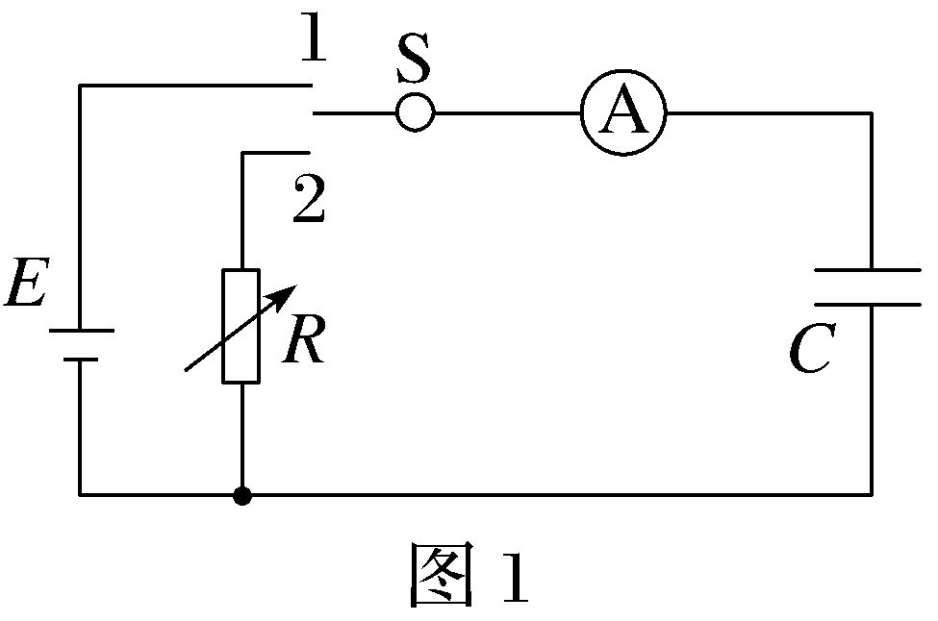
11. （2025·浙江温州期末）某学习小组设计如图1所示电路探究电容器的 充、放电过程。
向右
（1）按图1所示连接电路，将开关S拨到1时，通过电流表的电流方向 ⁠ （选填“向左”或“向右”）。
解析：由题图1可知，将开关拨到1时，通过电流表的电流方向向右。
1
2
3
4
5
6
7
8
9
10
11

Slide 51
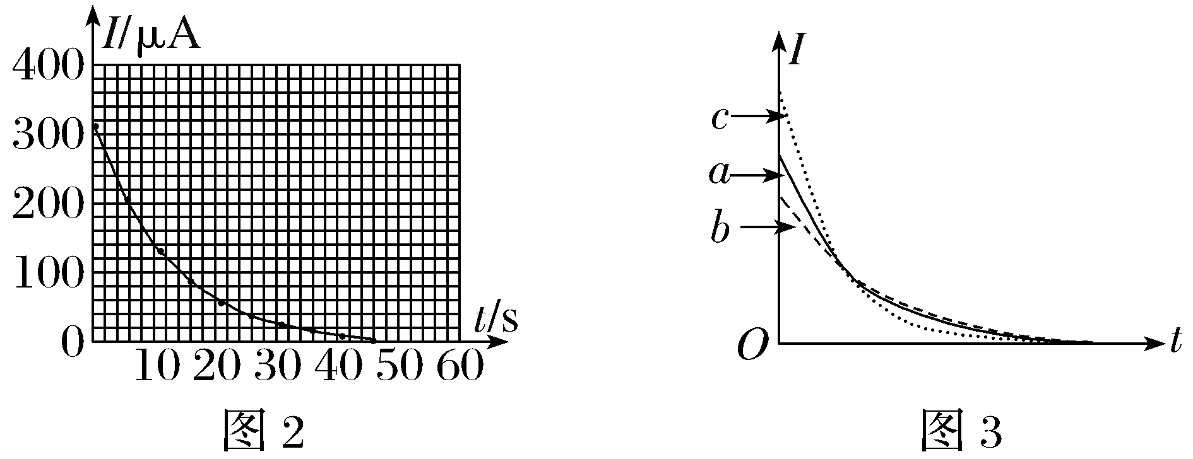
（2）等待充电完成后，将开关S拨到2，每隔5 s读出电流表的示数并记录 在表格中，若在图2中作出的I-t图像与坐标轴围成的面积为95个格，则电 容器放电前所带的电荷量为 C（结果保留3位有效数 字）。
3.80×10^{－3}
解析：根据图像与坐标轴围成的面积表示电荷量，题图2中每一小格表示 的电荷量为q＝2×20×10^{－6} C＝4×10^{－5} C，故电容器放电前所带的电荷 量为Q＝nq＝95×4×10^{－5} C＝3.80×10^{－3} C。
1
2
3
4
5
6
7
8
9
10
11

Slide 52
（3）若作出的I-t图像为图3中的曲线a，现仅增大R的阻值，重复（1）（2）步骤，作出的I-t图可能是图3中的曲线 （选填“a”“b”或“c”）。
b
解析：因I-t图像与坐标轴围成的面积等于电容器所带电荷量，则整个放电 过程图线与坐标轴所围面积不变，仅增大R的阻值，电容器放电电流越 小，则放电时间越长，故I-t图线可能是题图3中的曲线b。
1
2
3
4
5
6
7
8
9
10
11

Slide 53

THANKS
演示完毕 感谢观看

